Slide 1


Slide 2
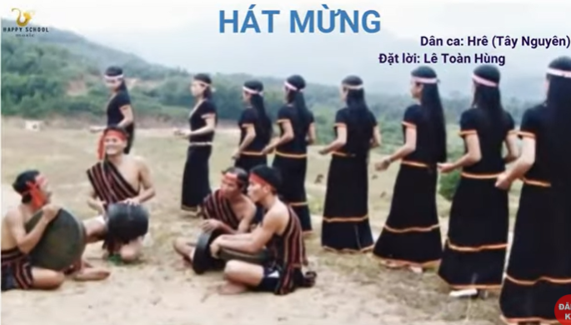


Slide 3
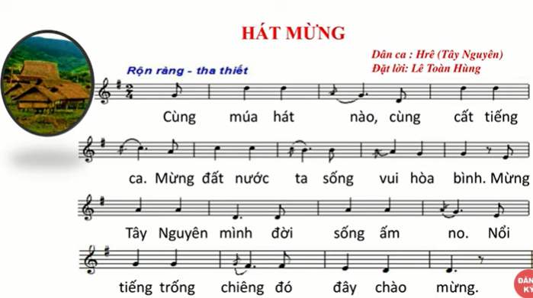

Slide 4

Tiết 21. Học bài hát: Tre ngà bên Lăng Bác
Nhạc và lời: Hàn Ngọc Bích

Slide 5
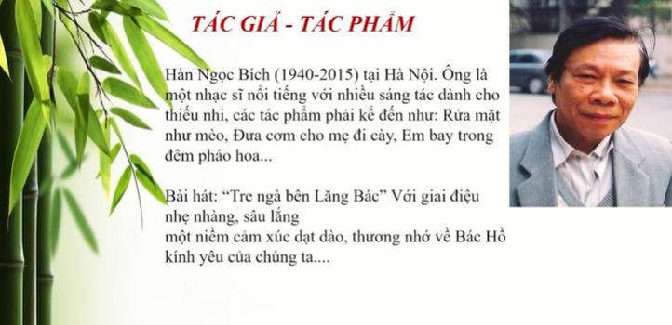

Slide 6


Slide 7


Slide 8
